Slide 1
metody vývoje softwARE
doc. Mgr. Petr Suchánek, Ph.D.
www.slu.cz

Slide 2
metoda vývoje software
Metoda vývoje softwaru je systematický přístup, který určuje, jakým způsobem se navrhuje, vytváří, testuje a udržuje softwarový produkt.
Definuje jednotlivé fáze a činnosti – od analýzy požadavků, přes návrh a implementaci až po testování a údržbu – a stanovuje pravidla a techniky, které pomáhají dosáhnout kvalitního výsledku.
Tento strukturovaný přístup umožňuje efektivnější řízení projektu, lepší kontrolu nad procesem vývoje a přizpůsobení se měnícím se požadavkům uživatelů.
Slezská univerzita

Slide 3
metody vývoje software
Vodopádový model
Iterativní a inkrementální model
Spirálový model
V-model
Agilní metodiky (Scrum, Kanban, Extreme Programming (XP), Crystal, Feature Driven Development (FDD), Lean Software Development)
DevOps
Rapid Application Development (RAD)
Prototypování
Slezská univerzita

Slide 4
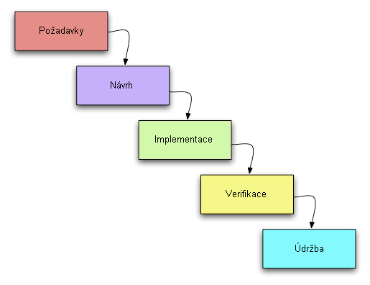
vodopádový model
Sekvenční přístup, kde se projekt dělí do fází
analýza
návrh
implementace
testování
údržba
Slezská univerzita

Slide 5
vodopádový model - výhody
Jasná struktura - díky předem definovaným fázím je postup velmi přehledný a dobře dokumentovaný.
Snadná kontrola - každá fáze má své jasné výstupy a kontrolní body, což usnadňuje sledování postupu projektu.
Předvídatelnost - pokud jsou požadavky jasně definovány již na začátku, lze přesně naplánovat čas a zdroje pro jednotlivé fáze.
Slezská univerzita

Slide 6
vodopádový model - nevýhody
Nedostatek flexibility - po dokončení jedné fáze je obtížné se vrátit a provést změny v předchozích fázích. To může být problematické, pokud se v průběhu vývoje objeví nové požadavky nebo chyby.
Riziko chyb v raných fázích - pokud dojde k nedorozumění či chybě při analýze požadavků, bude mít tento problém dopad na celý projekt, protože se může objevit až později při testování.
Nedostatečná zpětná vazba - zákazník má omezenou možnost ovlivnit konečnou podobu produktu, jelikož se zapojení uživatele omezuje především na počáteční fázi.
Slezská univerzita

Slide 7
vodopádový model - využití
Vodopádový model se nejlépe hodí pro projekty, kde jsou požadavky stabilní a jasně definované již na počátku.
Je často využíván v oblastech, kde je klíčová důkladná dokumentace a kde nelze očekávat časté změny – například ve vládních projektech nebo v projektech s bezpečnostními požadavky.
Celkově je vodopádový model vhodný pro prostředí, kde je třeba mít pevný plán a kde je riziko změn minimální, ale méně se hodí pro dynamické projekty, kde se požadavky mohou v průběhu času vyvíjet.
Slezská univerzita

Slide 8
Iterativní a inkrementální model
Vývoj probíhá v opakovaných cyklech, kdy se postupně přidávají nové funkce.
Kombinuje opakované cykly a postupné rozšiřování softwaru.
Každá iterace zahrnuje plánování, analýzu, návrh, implementaci a testování, čímž vzniká funkční část systému, která se s každým cyklem doplňuje.
Tento přístup umožňuje pružnou reakci na změny, pravidelnou zpětnou vazbu a rychlé odhalování chyb, což je ideální pro projekty s proměnlivými požadavky.
Slezská univerzita

Slide 9
Spirálový model
Kombinuje iterativní přístup s důrazem na rizika, kde se každá iterace věnuje identifikaci a řízení rizik.
Hlavní charakteristiky
Iterativní cykly - vývoj probíhá v opakovaných cyklech (spirálách), kde každá iterace obsahuje plánování, analýzu, implementaci a hodnocení.
Analýza rizik - na začátku každé spirály se identifikují a hodnotí rizika, což umožňuje přizpůsobit strategii a minimalizovat potenciální problémy.
Plánování a evaluace - na základě analýzy rizik se vytvoří detailní plán pro danou iteraci, po jehož realizaci následuje evaluace výsledků a rozhodnutí o dalším postupu.
Slezská univerzita

Slide 10
Spirálový model
Hlavní charakteristiky
Flexibilita - umožňuje postupný vývoj s možností úprav na základě získané zpětné vazby a změn v požadavcích, což je ideální pro složité a dynamicky se vyvíjející projekty.
Vyšší nároky - vyžaduje pečlivé řízení a odborné znalosti v oblasti analýzy rizik, což může zvýšit nároky na čas a zdroje.
Celkově je spirálový model vhodný pro rozsáhlé projekty, kde je klíčové průběžné hodnocení rizik a možnost flexibilně reagovat na změny.
Slezská univerzita

Slide 11
Spirálový model
Bezpečnostní a vojenské systémy.
Kritické průmyslové a jaderné systémy.
Zdravotnické systémy.
Komplexní enterprise aplikace.
Slezská univerzita

Slide 12
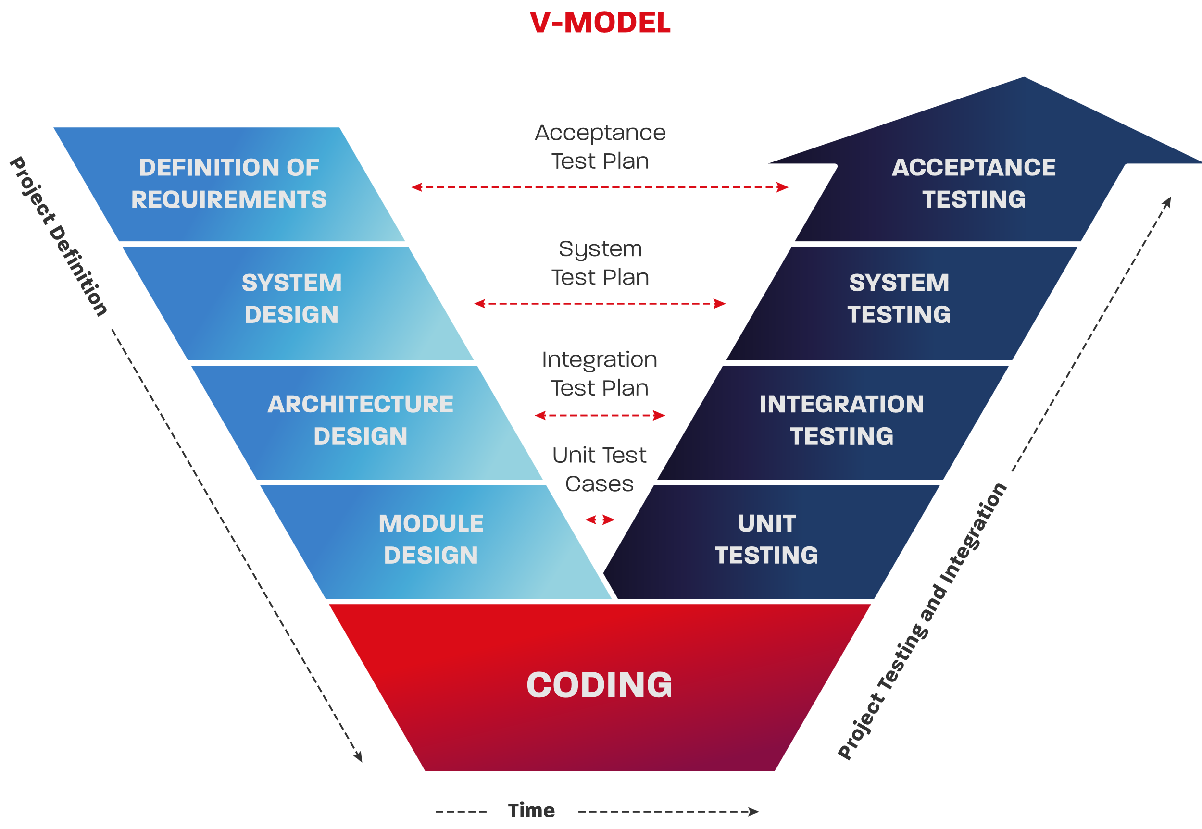
V-model
Strukturovaný přístup k vývoji softwaru, který klade důraz na systematické testování a kvalitu produktu.
Slezská univerzita
https://www.consilia-brno.com/cs/experience/comparison-of-v-model-and-agile-software-development-methodology

Slide 13
V-model
Sekvenční fáze s odpovídajícím testováním
Levá strana "V" zahrnuje fáze návrhu (analýza požadavků, systémový a detailní návrh, implementace), zatímco pravá strana představuje odpovídající testovací fáze (jednotkové, integrační, systémové a akceptační testy).
Paralelní plánování testování
Testování je plánováno již na začátku každé vývojové fáze, což zajišťuje, že každá část systému je ověřena podle stanovených požadavků.
Slezská univerzita

Slide 14
V-model
Zaměření na kvalitu
Díky integrovaným testovacím fázím se identifikují a řeší chyby včas, což podporuje vysokou kvalitu finálního produktu.
Vhodnost pro stabilní projekty
Model se nejlépe hodí pro projekty s jasně definovanými a neměnnými požadavky, kde není očekávána častá změna rozsahu či funkcionality.
Omezená flexibilita
Změny v požadavcích jsou náročné a nákladné, jelikož je potřeba dodržovat stanovenou posloupnost fází.
Slezská univerzita

Slide 15
V-model
Vhodný pro produkty, u nichž jsou požadavky jasně definované a stabilní, a kde je klíčové důkladné testování.
Typicky se využívá u:
bezpečnostních a kritických systémů (např. v automobilovém, leteckém nebo zdravotnickém průmyslu).
embedded systémů.
průmyslové automatizace.
Tento model zajišťuje systematickou kontrolu kvality a vysokou spolehlivost finálního produktu.
Slezská univerzita

Slide 16
agilní metodiky
Soubor přístupů k vývoji softwaru, které se zaměřují na flexibilitu, spolupráci a rychlou reakci na změny.
Iterativní a inkrementální vývoj
Vývoj probíhá v krátkých cyklech (iteracích), během kterých se pravidelně dodává funkční software.
Flexibilita a adaptabilita
Změny jsou vítány i v pozdějších fázích projektu, což umožňuje rychlé přizpůsobení se novým požadavkům.
Slezská univerzita

Slide 17
agilní metodiky
Zaměření na zákazníka
Aktivní zapojení zákazníka a pravidelná zpětná vazba zaručují, že konečný produkt odpovídá potřebám uživatelů.
Spolupráce a komunikace
Týmová spolupráce, otevřená komunikace a pravidelné setkání (např. denní stand-upy) podporují efektivní řešení problémů.
Kontinuální zlepšování
Po každé iteraci se provádí retrospektiva, která pomáhá optimalizovat pracovní procesy a zvyšovat kvalitu výsledného produktu.
Slezská univerzita

Slide 18
agilní metodiky - scrum
Agilní metodika vývoje softwaru zaměřená na krátké, iterativní cykly (sprinty) a neustálou zpětnou vazbu.
Sprint
Práce probíhá v časově omezených cyklech (obvykle 2–4 týdny), během nichž je dodána funkční část produktu.
Role:
Product Owner - Určuje priority a spravuje Product Backlog.
Scrum Master - Zajišťuje dodržování Scrum principů a podporuje tým.
Vývojový tým - Samoorganizující se skupina, která software vytváří.
Slezská univerzita

Slide 19
agilní metodiky - kanban
Vizualizace workflow
Úkoly jsou znázorněny na Kanban boardu, kde každý sloupec reprezentuje stav práce (např. "K vyřízení", "Probíhá", "Hotovo").
Omezení rozpracovanosti (WIP)
Nastavením limitů na počet současně probíhajících úkolů se předchází zácpám a zajišťuje se plynulý tok práce.
Kontinuální dodávání
Práce probíhá nepřetržitě, bez pevně stanovených iterací, což umožňuje rychlou reakci na změny a kontinuální doručování hodnoty.
Slezská univerzita

Slide 20
agilní metodiky - kanban
Průběžné zlepšování
Tým pravidelně vyhodnocuje procesy a hledá způsoby, jak zvýšit efektivitu a odstranit překážky.
Kanban podporuje
transparentnost,
flexibilitu,
efektivní řízení pracovních toků.
Vhodný nástroj pro optimalizaci procesů ve vývoji softwaru i v jiných oblastech.
Slezská univerzita

Slide 21
agilní metodiky – Extreme Programming
Metodika vývoje softwaru zaměřená na technické praktiky a intenzivní spolupráci v týmu.
Pair programming
Práce ve dvojicích, která zvyšuje kvalitu kódu a podporuje sdílení znalostí.
Test-driven development (TDD)
Psaní testů před implementací kódu, což pomáhá odhalovat chyby včas.
Continuous integration
Pravidelné slučování kódu a automatizované testování, čímž se zajišťuje stabilita systému.
Slezská univerzita

Slide 22
agilní metodiky – Extreme Programming
Časté iterace a vydání
Krátké cykly vývoje umožňují rychlé dodání funkčního softwaru a průběžnou zpětnou vazbu.
Zákaznická spolupráce
Aktivní zapojení zákazníka do vývoje zajišťuje, že konečný produkt odpovídá jeho potřebám.
Refaktoring
Neustálé zlepšování kódu bez změny jeho funkčnosti, což udržuje jednoduchý a čistý design.
Slezská univerzita

Slide 23
agilní metodiky – crystal
Metodika zaměřená na lidský faktor a flexibilitu.
Lidský přístup
Důraz je kladen na efektivní komunikaci a spolupráci v týmu, což podporuje kreativitu a rychlé rozhodování.
Flexibilita
Metodika je navržena tak, aby se dala snadno přizpůsobit specifickým podmínkám projektu, včetně velikosti týmu a kritičnosti aplikace.
Slezská univerzita

Slide 24
agilní metodiky – crystal
Varianty podle potřeb
Nabízí různé varianty (např. Crystal Clear, Crystal Orange, Crystal Red), lišící se nároky na dokumentaci a procesy podle velikosti a složitosti projektu.
Minimalistická dokumentace
Zdůrazňuje vytváření jen nezbytné dokumentace, což usnadňuje rychlý a adaptabilní vývoj.
Iterativní přístup
Stejně jako jiné agilní metodiky podporuje pravidelné dodávky funkčního softwaru a kontinuální zpětnou vazbu.
Slezská univerzita

Slide 25
agilní metodiky – FDD
Feature Driven Development je agilní metodika, která se zaměřuje na vývoj softwaru prostřednictvím konkrétních, uživatelem hodnotných funkcí.
Zaměření na funkce
Vývoj se dělí na jednotlivé funkce (features), které reprezentují konkrétní vlastnosti produktu a mají jasně definovanou hodnotu pro uživatele.
Slezská univerzita

Slide 26
agilní metodiky – FDD
Fáze
Vytvoření celkového modelu domény.
Sestavení seznamu funkcí (feature list).
Plánování vývoje podle funkcí.
Návrh funkcí.
Implementace funkcí.
Iterativní a inkrementální vývoj
Každá funkce je navržena a implementována v rámci krátkých iterací, což umožňuje postupné rozšiřování a zlepšování produktu.
Slezská univerzita

Slide 27
agilní metodiky – FDD
Jasně definované role
V týmu jsou přiděleny specifické role (např. vedoucí vývoje, designéři, vývojáři), což usnadňuje koordinaci a efektivní realizaci funkcí.
Měření pokroku
Pokrok se sleduje na základě dokončených funkcí, což přináší transparentnost a umožňuje rychlé vyhodnocení stavu projektu.
Celkově FDD podporuje systematický, ale flexibilní přístup k vývoji softwaru, kde je kladen důraz na kvalitní návrh, iterativní dodávky a přesné plánování práce na úrovni jednotlivých funkcí.
Slezská univerzita

Slide 28
agilní metodiky – LSD
Lean Software Development je agilní metodika inspirovaná principy lean výroby, zaměřená na maximalizaci hodnoty pro zákazníka prostřednictvím eliminace plýtvání a neustálého zlepšování.
Eliminace plýtvání
Odstranění veškerých činností, které nepřidávají hodnotu.
Podpora kontinuálního učení
Neustálá zpětná vazba a zlepšování procesů.
Slezská univerzita

Slide 29
agilní metodiky – LSD
Rychlá dodávka
Krátké dodací cykly umožňují rychlou reakci na změny požadavků.
Posílení týmu
Autonomie a zodpovědnost členů týmu pro lepší rozhodování.
Zabudovaná kvalita
Integrace kvality do celého vývojového procesu.
Optimalizace celku
Zaměření na zlepšení celkového hodnotového řetězce namísto lokálních optimalizací.
Slezská univerzita

Slide 30
Devops
Metodika a kultura, která integruje vývoj softwaru a provozní činnosti s cílem urychlit dodávku produktů a zlepšit jejich kvalitu.
Automatizace - automatické buildy, testování a nasazování umožňují rychlé a spolehlivé vydávání nových verzí.
Kontinuální integrace a nasazení
Průběžná integrace kódu a automatizované nasazování zkracují čas mezi vývojem a uvedením do provozu.
Slezská univerzita

Slide 31
Devops
Spolupráce mezi týmy
Úzká komunikace mezi vývojáři, administrátory a dalšími specialisty podporuje efektivní řešení problémů a rychlou odezvu.
Průběžné monitorování a zpětnou vazbu
Neustálé sledování systému a zpětná vazba umožňují rychlé odhalení a odstranění chyb, čímž se zvyšuje stabilita a bezpečnost.
DevOps tedy přináší agilnější přístup k vývoji a provozu softwaru, což vede k rychlejšímu a kvalitnějšímu dodávání produktů.
Slezská univerzita

Slide 32
rad
Rapid Application Development - metodika vývoje softwaru, která se zaměřuje na urychlený vývoj a rychlé dodání funkčního produktu.
Je navržena tak, aby minimalizovala plánovací fáze a umožnila intenzivní spolupráci se zákazníkem.
Rychlé prototypování
Vytváření funkčních prototypů v krátkých časových intervalech umožňuje včasnou zpětnou vazbu od uživatelů a rychlou identifikaci případných problémů.
Slezská univerzita

Slide 33
rad
Iterativní vývoj
Software se postupně rozšiřuje a vylepšuje v rámci krátkých iterací, přičemž každý cyklus přináší nové funkce a zlepšení.
Intenzivní zapojení zákazníka
Aktivní spolupráce se zákazníkem je klíčová pro pochopení aktuálních potřeb a přizpůsobení vývoje podle reálných požadavků.
Minimalizace formální dokumentace
Důraz je kladen spíše na rychlou tvorbu funkčního softwaru než na rozsáhlou dokumentaci, což urychluje celý proces.
Slezská univerzita

Slide 34
rad
Využití moderních nástrojů
Automatizace, generátory kódu a další nástroje podporují rychlý vývoj a testování, což snižuje dobu potřebnou k implementaci nových funkcí.
Tento přístup je ideální pro projekty, kde je potřeba rychle reagovat na změny a dodávat funkční produkty v krátkých časových intervalech, například u startupů nebo v konkurenčních trzích, kde čas hraje klíčovou roli.
Slezská univerzita

Slide 35
prototypování
Technika ve vývoji softwaru, při které se vytváří raná verze (prototyp) finálního produktu.
Rychlá tvorba modelu
Umožňuje rychlé ztvárnění základních funkcí a designu.
Iterativní proces
Prototyp se postupně vylepšuje na základě připomínek od zákazníků a uživatelů.
Slezská univerzita

Slide 36
prototypování
Snížení rizik
Odhalí nedostatky a nejasnosti v návrhu již v raných fázích, což snižuje riziko nákladných úprav v pozdějších fázích.
Zaměření na uživatelskou zkušenost
Pomáhá zajistit, že konečný produkt bude lépe odpovídat potřebám a očekáváním uživatelů.
Tento přístup podporuje flexibilitu a umožňuje vývojářům efektivně reagovat na změny v požadavcích.
Slezská univerzita

Slide 37
Otázky?
Děkujeme za pozornost
www.slu.cz

